Slide 1
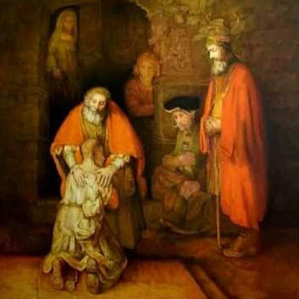
Presenti
Arrivano
Dove
Ricerchiamo
Infinito
        Percorso filmico sulla Paternità
        a cura di
        Cristina Griner e Cristina Milesi

Slide 2
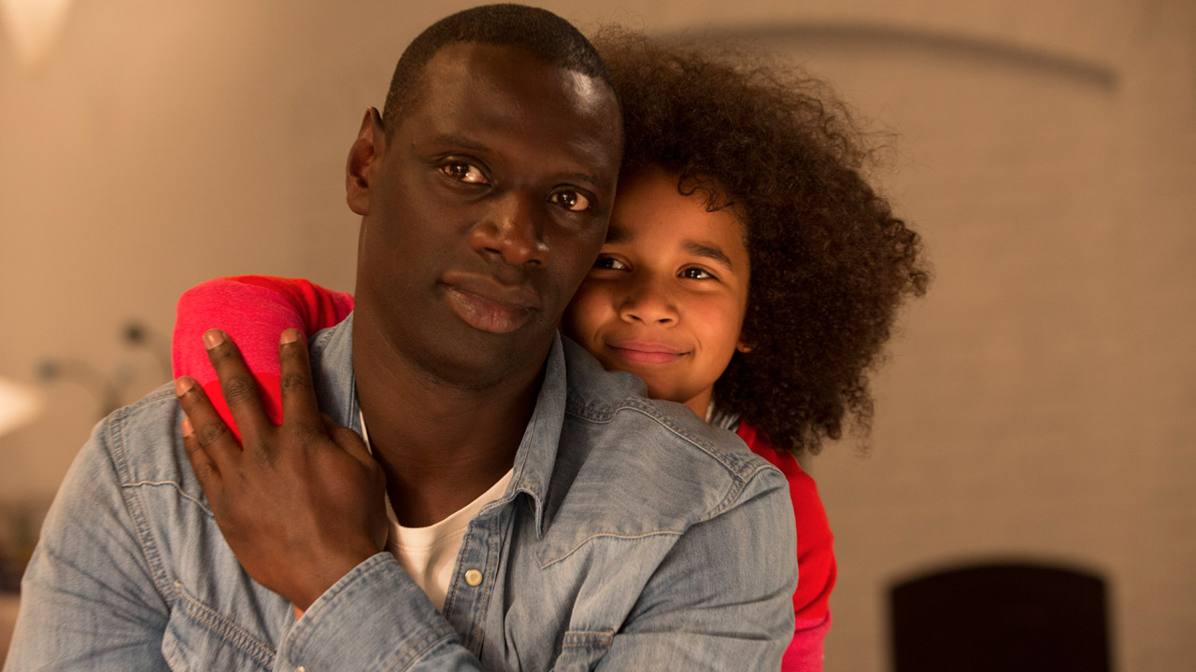
www.youtube.com/watch?v=tIh0dbQxTCw
FAMIGLIA ALL'IMPROVVISO - Istruzioni non incluse
di Hugo Gélin (2017)
L’esser padre emerge con la presenza stessa del figlio.
Si tratta di accogliere una visita, la visita del Mistero

Slide 3
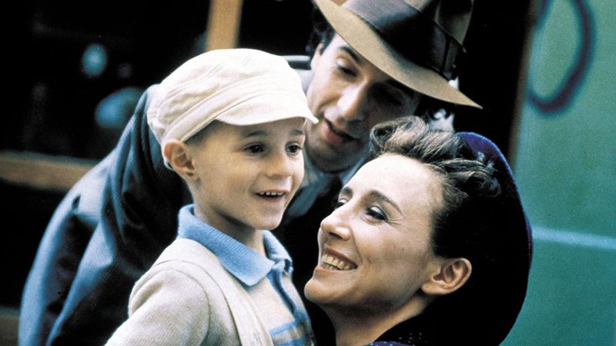
LA VITA È BELLA di Roberto Benigni (1997)
https://youtu.be/2YrAH4efGRc
Il padre promette e mantiene, come sempre: alla fine di questo gioco «surreale» arriverà davvero il carro armato, simbolo di libertà e di speranza. La vita è bella sempre, anche dentro un campo di sterminio se abbiamo il sostegno e la fiducia delle persone che ci amano. Il padre per il piccolo Giosuè. La moglie fedele per l’impacciato, eroico Guido.

Slide 4
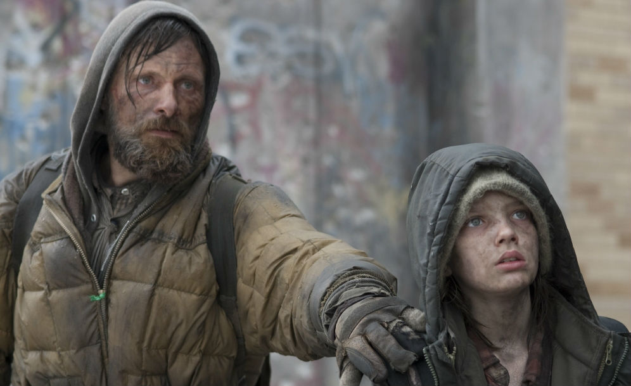
THE ROAD di John Hillcoat (2009)
Le domande
del figlio al padre rimandano a quesiti esistenziali
Il padre non dimentica così
il senso dei propri atti,
di com’era il mondo quando era ancora
a colori.
Cosa significa amare ed essere amati?
https://www.youtube.com/watch?v=ezqxrEmZAMM

Slide 5
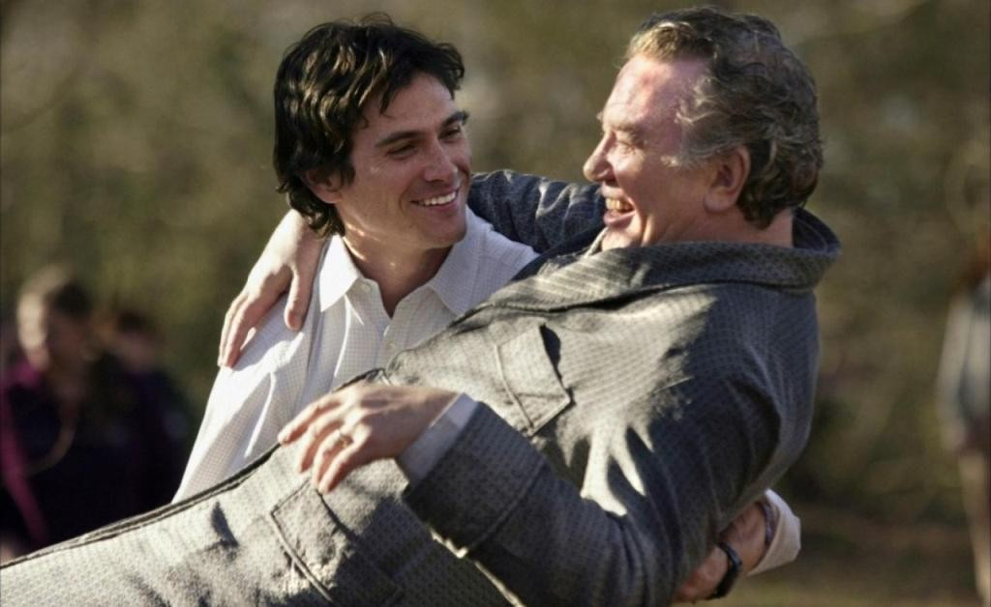
BIG FISH di Tim Burton (2003)
https://youtu.be/E1hlm1wMJ84?t=73
«Chi ha visto me ha visto il Padre.
Come puoi dire: Mostraci il Padre?» (Gv 14,8-9)
Come gli apostoli anche Will vuole “vedere il Padre”
senza comprendere che, da sempre, ce l’aveva sotto gli occhi.

